Slide 1
Open source system
Pertemuan 09

Slide 2
Software licensing
Lisensi perangkat lunak adalah instrumen hukum (biasanya berdasarkan hukum kontrak, dengan atau tanpa bahan cetak) yang mengatur penggunaan atau pendistribusian ulang perangkat lunak.
Perangkat Lunak Non-Public Domain Wajib Ada Lisensi

Slide 3
Cont’d
Lisensi perangkat lunak adalah perjanjian antara Anda dan pemilik program perangkat lunak mengatur dalam hal:
Di mana dan bagaimana dan seberapa sering Anda dapat menginstal program?
Bisakah Anda menyalin, memodifikasi, atau mendistribusikan kembali?
Bisakah Anda melihat kode sumber yang mendasarinya?
Harga perangkat lunak dan biaya lisensi, jika ada, kadang-kadang dibahas dalam perjanjian lisensi, tetapi biasanya terpisah

Slide 4
Poin Penting lisensi
Ketahuilah apa artinya "bebas". Dalam konteks lisensi perangkat lunak, gratis tidak merujuk pada harga. Tetapi "kebebasan berbicara" dan mengacu pada hak dan batasan yang dikenakan pada penggunaan perangkat lunak.
Perangkat lunak bebas atau sumber terbuka memiliki sedikit batasan. Jika suatu program dirilis di bawah lisensi perangkat lunak bebas atau lisensi sumber terbuka,
Tidak perlu meminta izin siapa pun untuk menggunakannya atau menyalin dan mendistribusikan kembali perangkat lunak sesuka hati.

Slide 5
Cont’d
Perangkat lunak berpemilik memiliki batasan lebih banyak. Jika perangkat lunak ini merupakan hak milik atau sumber tertutup, biasanya akan ada batasan signifikan dalam lisensi yang membatasi cara Anda menggunakan perangkat lunak.
Bedakan Lisensi Permanen dan Volume.
Lisensi Permanen tidak akan kadaluarsa dan bisa diapakai selamanya
Lisensi Volume memiliki Batasan waktu penggunaan, namun lebih murah

Slide 6
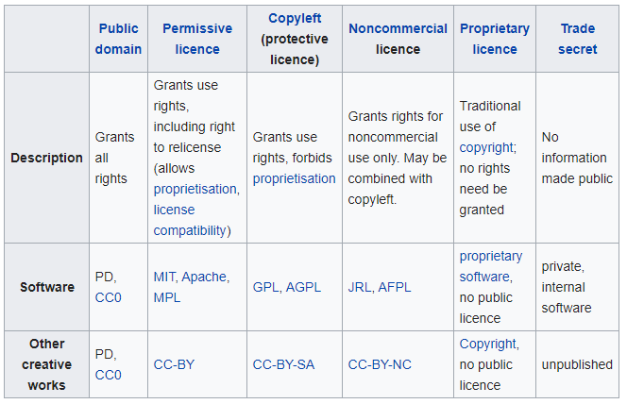
Jenis lisensi

Slide 7

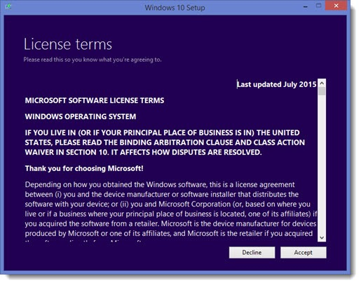
Lisensi berbayar
Ciri khas dari lisensi perangkat lunak berpemilik adalah penerbit perangkat lunak memberikan penggunaan satu atau lebih salinan perangkat lunak di bawah perjanjian lisensi pengguna akhir (EULA), tetapi kepemilikan salinan itu tetap ada pada penerbit perangkat lunak (maka disebut Propietary)

Slide 8
Lisensi volume
Dalam perizinan perangkat lunak, lisensi volume adalah praktik menjual lisensi yang mengesahkan satu program komputer untuk digunakan pada sejumlah besar komputer atau oleh sejumlah besar pengguna.
Lisensi Volume biasanya dipakai di Enterprise karena mudah dalam mengatur, dan aktivasinya

Slide 9
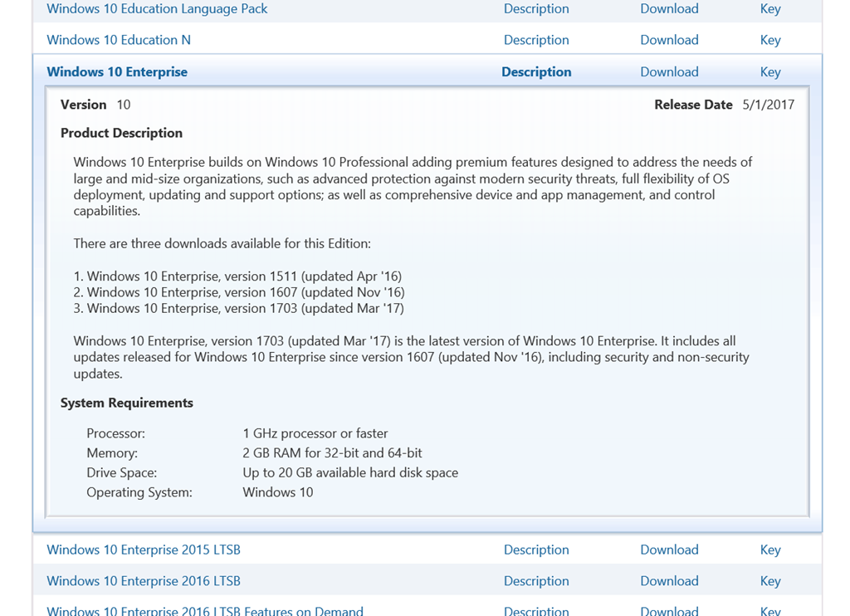

Slide 10
Lisensi sumber terbuka
Lisensi bebas dan sumber terbuka biasanya diklasifikasikan ke dalam dua kategori:
Lisensi dengan tujuan memiliki persyaratan minimal tentang bagaimana perangkat lunak dapat didistribusikan kembali (lisensi permisif),
Lisensi berbagi pelindung yang sama (Lisensi copyleft).

Slide 11

Lisensi copyleft
Lisensi ini bertujuan memberi dan melindungi semua pengguna kebebasan tak terbatas untuk menggunakan, mempelajari, dan memodifikasi perangkat lunak secara pribadi, apabila pengguna mematuhi syarat dan ketentuan General Public License (GPL) kebebasan untuk mendistribusikan kembali perangkat lunak atau modifikasi apa pun padanya.

Slide 12
Lisensi permisif
Contoh dari lisensi perangkat lunak bebas permisif adalah lisensi BSD dan lisensi MIT, yang memberikan izin tanpa batas untuk menggunakan, mempelajari, dan secara pribadi memodifikasi perangkat lunak, dan hanya mencakup persyaratan minimal redistribusi.
Ini memberi pengguna izin untuk mengambil kode dan menggunakannya sebagai bagian dari perangkat lunak sumber tertutup atau perangkat lunak yang dirilis di bawah lisensi perangkat lunak berpemilik.

Slide 13

General public license (now v3)
GNU General Public License (GNU GPL atau GPL) adalah serangkaian lisensi perangkat lunak bebas yang banyak digunakan yang menjamin kebebasan pengguna akhir untuk menjalankan, mempelajari, berbagi, dan memodifikasi perangkat lunak
Keluarga lisensi GPL telah menjadi salah satu lisensi perangkat lunak paling populer di domain perangkat lunak bebas dan sumber terbuka.

Slide 14

Lisensi BSD
Lisensi BSD adalah keluarga dari lisensi perangkat lunak bebas yang permisif, memberlakukan batasan minimal pada penggunaan dan distribusi perangkat lunak yang tercakup.
Lisensi BSD asli digunakan untuk namanya, Berkeley Software Distribution (BSD), sistem operasi mirip Unix

Slide 15
Lisensi mit
Lisensi MIT adalah lisensi perangkat lunak bebas permisif yang berasal dari Massachusetts Institute of Technology (MIT) menempatkan pembatasan yang sangat terbatas pada penggunaan kembali dan, karenanya, memiliki kompatibilitas lisensi yang tinggi.
Ini kompatibel karena dapat dilisensikan ulang di bawah lisensi lain. Lisensi MIT kompatibel dengan banyak lisensi copyleft, seperti GNU General Public License (GPL)

